Slide 1
Afrunding af ‘Kost og sundhed’. Opstart på ‘Sex, hormoner og ønskebørn’.

Slide 2
Plan
Feedback på rapporter
Evalueringskriterier og prøver tilbage
Begrebsafklaring (køn og seksualitet)
Biologisk køn
Kroppens signalsystemer

Slide 3
Feedback på rapport
Læs feedbacken til rapporten om jeres sandwich

Slide 4
Begrebsafklaring
Snak med sidemanden om, hvad begreberne i tabellen betyder.
Begreb | Begrebsforklaring
Biologisk køn
Socialt køn
Kønsidentitet
Seksualitet

Slide 5
Forløbet sex, hormoner og ønskebørn
Forløbets indhold:
Fokus på det biologiske kønsbegreb
Opbygning og funktion af kønsorganer.
Hormonelregulering af sædcelledannelse og menstruationscyklus.
Hvordan virker ægløsningstests, graviditetstests og forskellige typer prævention?
Fosterudvikling og abort.
Ufrivillig barnløshed og kunstig befrugtning.

Slide 6
Det biologiske kønsbegreb
Arbejdsark

Slide 7
Signalsystemer
Nervesystemet:
Hjernen, rygmarven og øvrige nerveceller i kroppen
Reagerer kortvarigt og hurtigt på stimuli.
Hormonsystemet:
Hormonproducerende kirtler
Langsommere kommunikationssystem ofte med en længerevarende effekt.

Slide 8
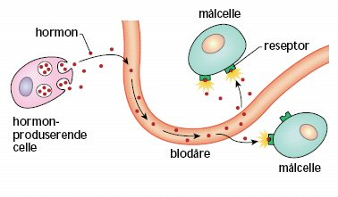
Hormoner
Hormoner produceres i kirtler rundt omkring i kroppen. F.eks. producerer bugspytkirtlen hormonerne glykagon og insulin.
Hormoner transporteres rundt i kroppen med blodet.
Hormoner bindes til receptorer på målcellen og giver hermed signal til målcellen.

Slide 9

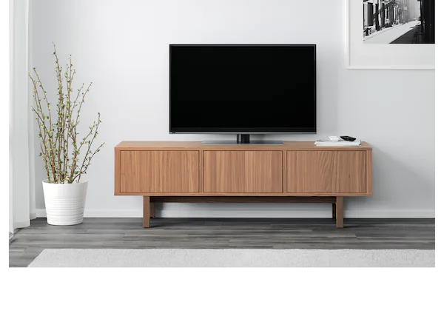
Signalsystemer
Nervesystemet:
Hjernen, rygmarven og øvrige nerveceller i kroppen
Reagerer kortvarigt og hurtigt på stimuli.
Hormonsystemet:
Hormonproducerende kirtler
Langsommere kommunikationssystem ofte med en længerevarende effekt.

Slide 10
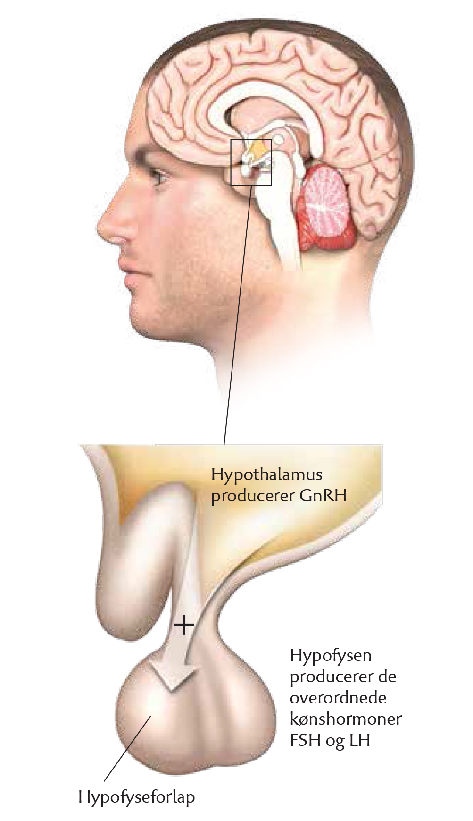
Pubertet og hormoner
Ved pubertetens start begynder hypothalamus at producere hormonet GnRH.
GnRH påvirker hypofysen til at producere de to overordnede kønshormoner FSH og LH.
Mænd: LH påvirker testiklerne til at danne testosteron, der medfører udvikling af mandlige sekundære kønstræk.
Kvinder: FSH påvirker æggestokkene til at danne østrogen, der medfører udvikling af kvindelige sekundære kønskarakterer.

Slide 11
Tavleøvelse
Tegn på tavlerne en figur, som illustrerer, hvordan hormoner virker. Inddrag begreberne ‘hormonproducerende celle’, ‘hormon’, ‘receptor’ og ‘målcelle’.
Udfyld et skema med eksempler:
Hormonproducerende celle | Hormon | Målcelle

